Slide 1









OCR 기술의 이해와 활용
카카오클라우드 2기 박지우
2025년 11월 3일

Slide 2






OCR 개요: 정의 및 원리
정의
OCR(Optical Character Recognition, 광학 문자 인식)는 이미지 형태의 문서에서 인쇄되거나 손으로 쓴 문자를 컴퓨터가 편집 가능한 텍스트 데이터로 변환하는 기술입니다.
핵심 원리
1
이미지 전처리
2
문자 영역 탐지
원본 이미지의 품질을 향상시키는 단계입니다. 이미지 보정(밝기, 대비 조절), 노이즈 제거, 기울기 보정, 이진화(흑백 이미지로 변환) 등이 포함됩니다.
전처리된 이미지에서 텍스트가 포함된 영역을 식별합니다. 주로 레이아웃 분석을 통해 텍스트 블록, 단락, 줄, 개별 문자 등을 구분하는 과정입니다.
3
문자 인식
4
텍스트 변환
탐지된 문자 영역 내의 개별 문자를 인식하는 단계입니다. 패턴 매칭, 특징 추출, 그리고 최근에는 딥러닝 기반의 신경망 모델을 활용하여 각 문자가 어떤 글자인지 판별합니다.
인식된 개별 문자들을 조합하여 최종적으로 컴퓨터가 읽을 수 있는 텍스트 데이터로 변환합니다. 문맥 분석을 통해 오인식된 문자를 교정하거나, 단어 및 문장 구조를 재구성하여 정확도를 높이기도 합니다.
2 / 9

Slide 3











OCR 활용 분야 (1): 금융 및 행정
금융 분야
행정 분야
신분증 및 신용카드 인식
민원 서류 처리 자동화
고객 정보 입력 시간을 단축하고 오류를 최소화하여 신속한 계좌 개설 및 카드 발급을 지원합니다.
주민등록등본, 가족관계증명서 등 다양한 민원 서류의 내용을 자동으로 인식하여 행정 시스템에 등록하고 분류합니다.
서류 자동 입력
고지서 및 영수증 처리
대출 신청서, 보험 청구서 등 복잡한 금융 서류의 데이터를 자동으로 추출하여 시스템에 입력함으로써 수작업에 드는 시간과 인력을 절감합니다.
세금 고지서, 공과금 영수증 등의 정보를 자동으로 인식하여 납부 내역을 관리하고 회계 처리를 자동화합니다.
3 / 9

Slide 4










OCR 활용 분야 (2): 의료 및 법률
의료 분야
법률 분야
의무 기록 디지털화
판례 및 법률 문서 데이터베이스화
환자의 진료 기록, 검사 결과, 수술 기록 등 종이 문서를 디지털 데이터로 변환
수많은 판례, 법령, 계약서 등 법률 문서를 OCR로 디지털화
검색 가능한 데이터베이스를 구축하여 변호사 및 법률 전문가들이 빠르게 정보를 찾아 업무 효율성 향상
의료 정보 시스템에 통합하여 필요한 정보를 신속하게 검색하고 공유
처방전 인식 및 관리
증거 자료 분석
의사의 처방전을 자동으로 인식하여 약국 시스템에 연동
소송 관련 증거 자료(예: 계약서, 영수증)에서 핵심 정보를 추출하여 분석
약물 오남용 방지 및 재고 관리에 활용
법률 문서의 내용을 빠르게 확인하고 관련 정보를 도출
4 / 9

Slide 5












OCR 활용 분야 (3): 교육 및 물류
교육 분야
물류 분야
교재 및 시험지 디지털화
송장 및 택배 라벨 인식
종이 교재나 시험지를 디지털 파일로 변환하여 온라인 학습 자료로 활용하거나, 접근성을 높이는 데 사용됩니다.
배송 송장, 택배 라벨에 인쇄된 주소, 운송장 번호, 상품 정보 등을 자동으로 인식하여 물류 시스템에 입력합니다.
자동 채점 시스템
재고 관리 및 분류 자동화
객관식 시험지나 주관식 답안지의 특정 부분을 OCR로 인식하여 자동으로 채점하고 결과를 분석합니다.
입출고되는 상품의 바코드나 제품 정보를 OCR로 인식하여 재고를 실시간으로 관리하고, 자동 분류 시스템과 연동하여 물류 효율성을 극대화합니다.
5 / 9

Slide 6










OCR 처리 과정
추출된 텍스트 출력
원본 이미지 입력
OCR 엔진 처리
OCR 엔진의 처리 결과로, 이미지 내의 문자들이 디지털 텍스트 데이터로 변환되어 출력됩니다. 이 텍스트는 검색, 편집, 저장 등 다양한 목적으로 활용될 수 있습니다.
스캔된 문서, 사진 등 텍스트가 포함된 이미지가 OCR 시스템에 입력됩니다. 다양한 형식(JPEG, PNG, PDF 등)일 수 있습니다.
입력된 이미지는 OCR 엔진을 통해 분석됩니다. 이미지 전처리, 문자 영역 탐지, 개별 문자 인식 등의 복잡한 알고리즘이 수행됩니다.
OCR 처리 과정은 이미지 형태의 문서를 컴퓨터가 이해할 수 있는 텍스트 데이터로 변환하는 일련의 과정을 거칩니다. 이 과정들은 순차적으로 실행되어 최종적으로 디지털 텍스트를 생성합니다.
6 / 9

Slide 7

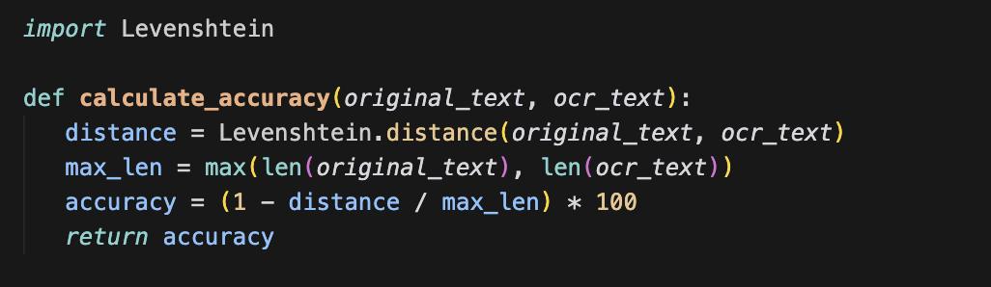
인식률 평가 방법
OCR 시스템의 인식률은 다양한 요소에 따라 달라지며, 정확한 평가를 위해서는 체계적인 접근이 필요합니다.
Levenshtein 알고리즘
원본 텍스트와 OCR을 통해 추출한 텍스트를 비교하여 정확도 산출
7 / 9

Slide 8

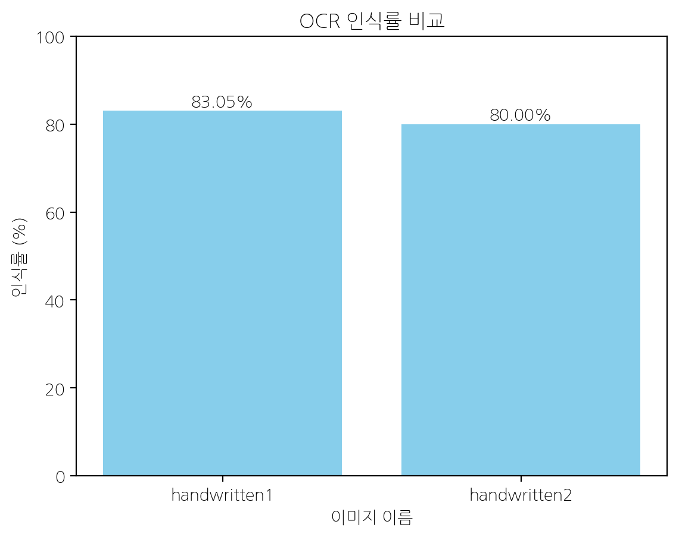
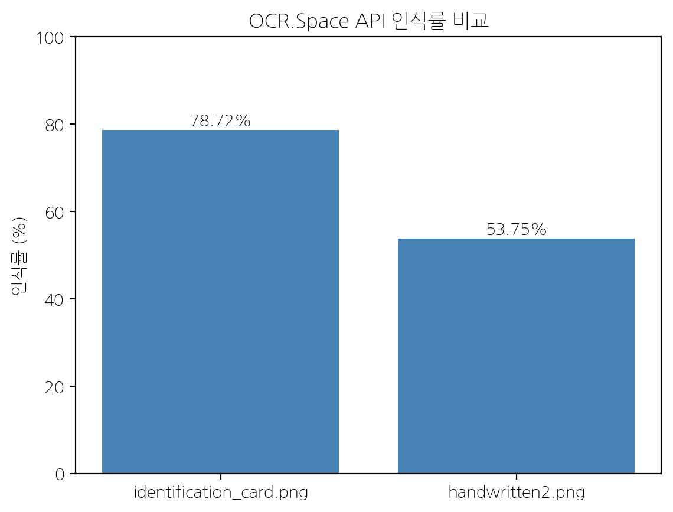
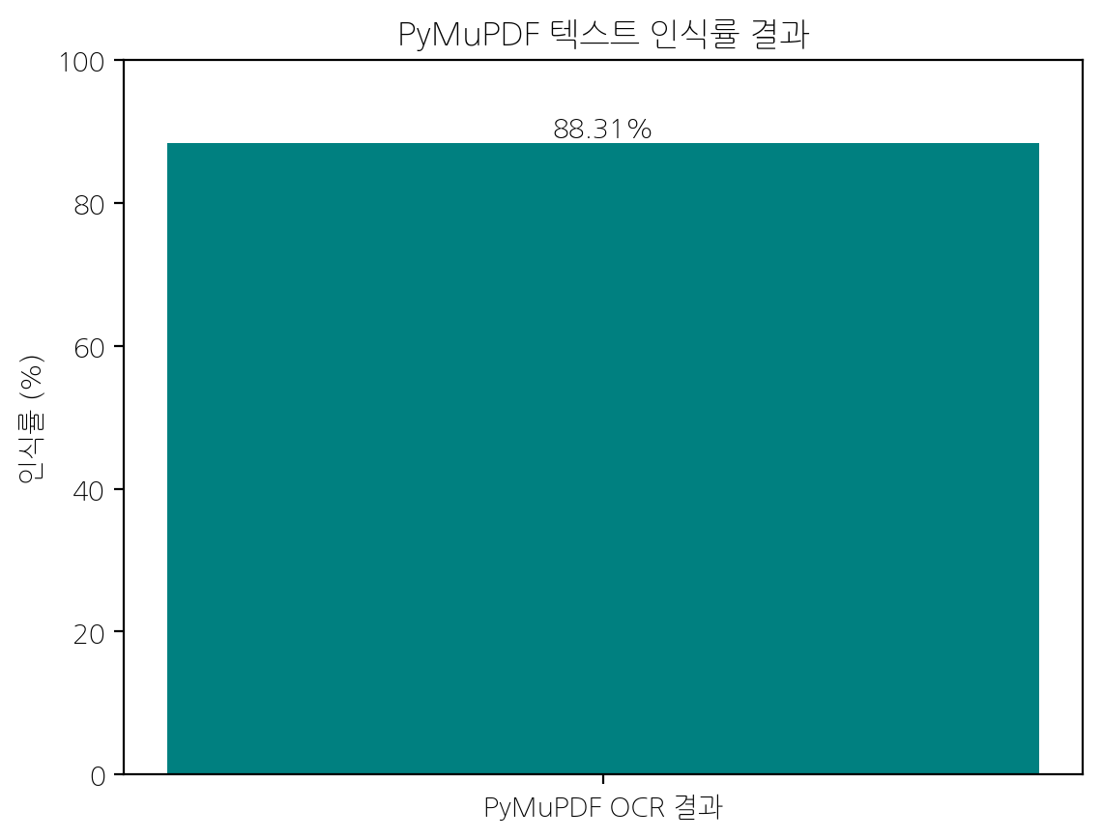



인식률 결과 비교 분석
다양한 OCR 시스템의 인식률을 비교 분석하여 각 시스템의 성능을 평가했습니다.
Pytesseract로 OCR
OCR_Space로 OCR
pyMuPDF로 OCR
영어 손글씨 텍스트로 정확도 비교
영어 손글씨 텍스트 및 한글 주민등록증으로 정확도 비교
한글 pdf로 정확도 비교
8 / 9

Slide 9










결론 및 향후 발전 방향
핵심 요약
OCR은 이미지 형태의 문서에서 텍스트를 추출하여 디지털화하고, 업무 효율성을 혁신하는 핵심 기술입니다. 다양한 산업 분야에서广泛应用되어 왔으며, AI 기술과의 결합을 통해 더욱 발전할 것입니다.
향후 발전 방향
AI 기술과의 결합
비정형 문서 처리 능력 강화
딥러닝 모델의 발전은 복잡한 배경, 다양한 글꼴, 저품질 이미지에서도 더욱 정확한 문자 인식을 가능하게 할 것입니다.
영수증, 계약서, 손글씨 문서 등 정형화되지 않은 문서에서 필요한 정보를 정확하게 추출하고 구조화하는 능력이 향상될 것입니다.
실시간 다국어 번역
클라우드 기반 OCR 서비스 확대
OCR로 인식된 텍스트를 실시간으로 다른 언어로 번역하는 기능이 고도화되어 글로벌 커뮤니케이션에 기여할 것입니다.
클라우드 환경에서 OCR 서비스를 제공하여 접근성을 높이고, 대규모 데이터 처리 및 분석을 용이하게 할 것입니다.
OCR 기술은 지속적인 기술 혁신을 통해 비즈니스 프로세스 자동화와 데이터 기반 의사결정을 가능하게 하는 핵심 기술로 자리매김할 것입니다.
9 / 9

